Slide 1
Мифы древней Греции
Презентацию подготовил Курило Никита 5 класс.

Slide 2
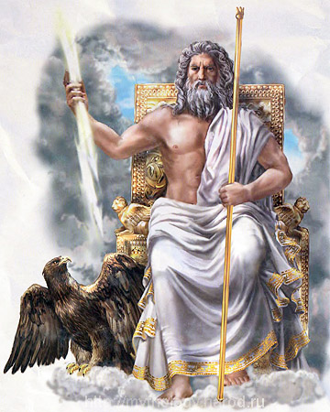
Зевс—бог неба, грома и молний, ведающий всем миром. Главный из богов-олимпийцев.
Его имя означает «светлое небо»

Slide 3
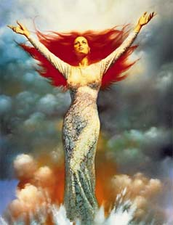
Рея – титанида, мать Зевса и олимпийских богов.
Дочь Урана и Геи.

Slide 4
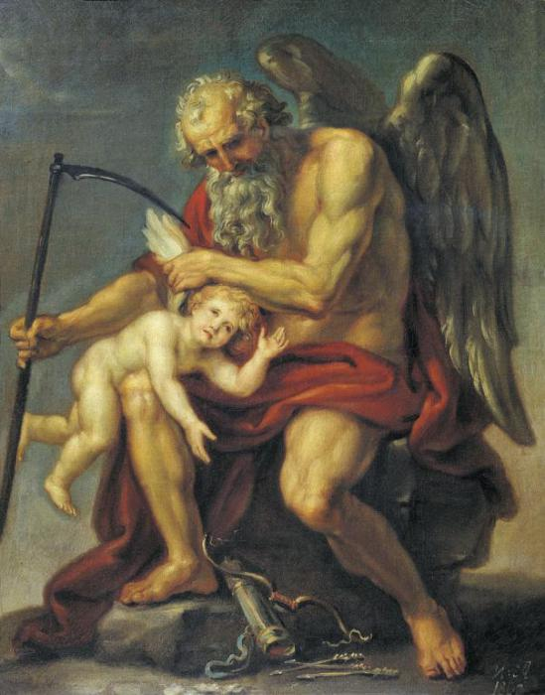
Крон – титан, отец Зевса.

Slide 5
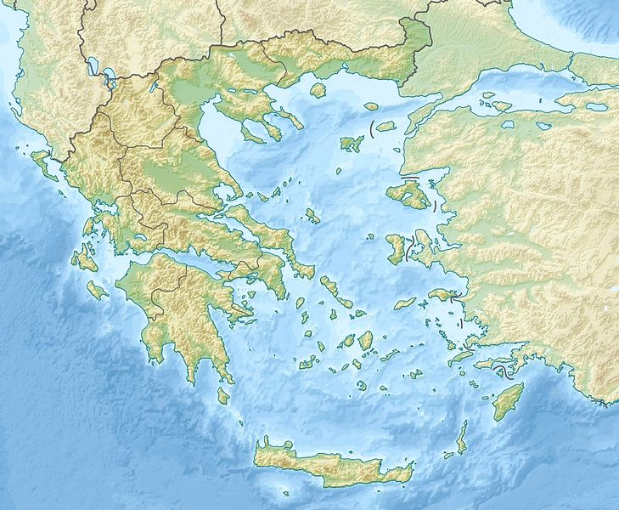
Остров Крит

Slide 6
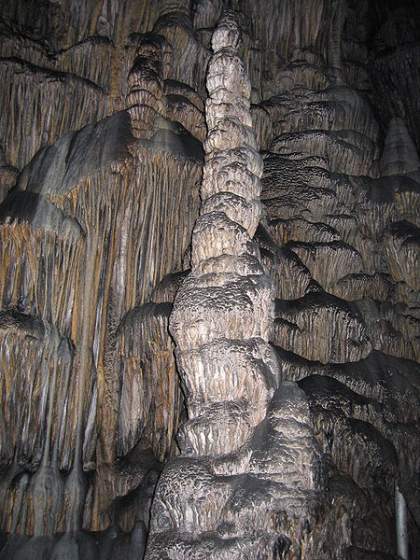
Пещера Зевса
на острове Крит

Slide 7
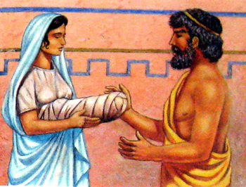

Slide 8
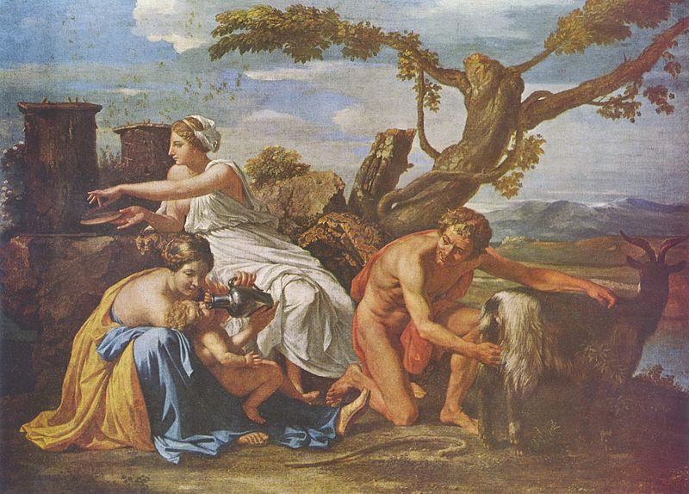
Коза Амалфея

Slide 9
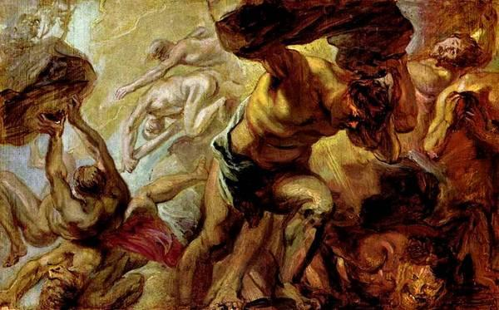
Титаны — боги первого поколения, которые родились от брака Геи и Урана. Всего в древнегреческой мифологии имеется шесть братьев титанов — Гиперион, Иапет, Кой, Крий, Кронос и
Океан.

Slide 10
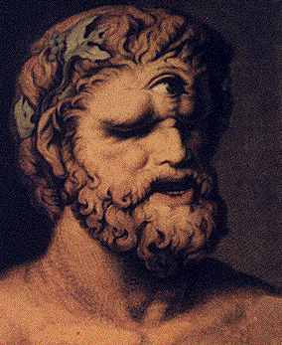
Циклоп

Slide 11
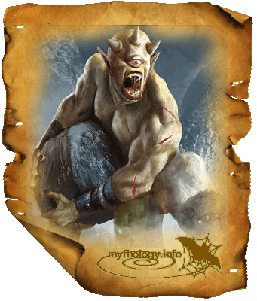

Slide 12
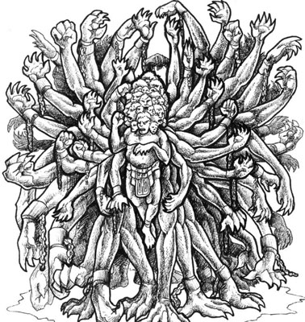
Гекатонхейры – сторукие великаны.

Slide 13
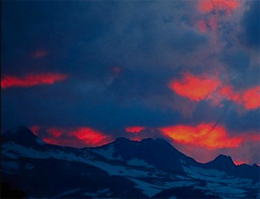
Тартар

Slide 14
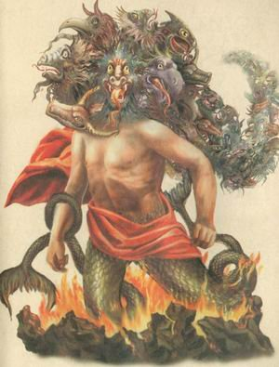
Тифон – сын Геи (богиня Земли)
и мрачного Тартара.

Slide 15
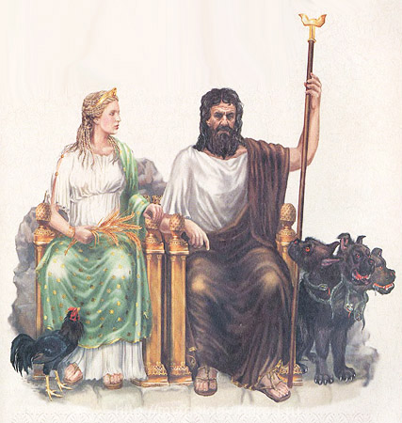
Аид – бог подземного
царства душ умерших.

Slide 16
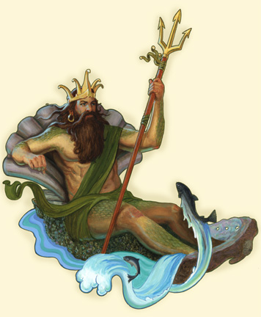
Посейдон – бог моря.

Slide 17
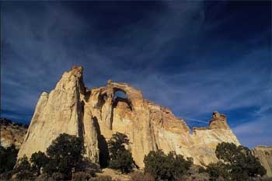
Олимп

Slide 18
Спасибо за внимание

